Slide 1

Medición de tiempos improductivos en Costura
IoT y visión computacional para un pago de eficiencia justo · Propuesta técnica · Octubre 2026
Notes:
Presentación de las tres propuestas para registrar automáticamente los tiempos improductivos del área de Costura, de los que depende el pago de eficiencia e incentivo.

Slide 2



El incentivo depende de medir bien las paradas
Se registran menos de los reales
Eficiencia compensada (por trabajador y día)
Ej.: 20 min en vez de 60 → la compensada baja de 95 % a 87 % y la operaria pierde incentivo.
Min. estándar
Min. trabajados − Min. improductivos
Se registran más de los reales
Ej.: 100 min en vez de 60 → la compensada sube de 95 % a 105 % y la empresa paga de más.
Eficiencia real
Σ Min. estándar ÷ Σ Min. trabajados
% Tiempo improductivo
Σ Min. improductivos ÷ Σ Min. trabajados
Siempre con minutos sumados
Compensada agregada
Σ (Compensada × Min. trabajados) ÷ Σ Min. trabajados
Los totales se calculan sumando minutos, nunca promediando porcentajes.
Incentivo
Σ Incentivo (suma directa)
Notes:
Fórmulas de eficiencia de Costura de la empresa. La eficiencia compensada se calcula por trabajador y día; para semana, línea o trabajador se pondera por minutos trabajados usando solo los minutos con dato. Los minutos improductivos están en el denominador de la compensada, por eso medirlos bien define el incentivo. Ejemplo: 400 min estándar, 480 min trabajados y 60 min improductivos reales: 400 ÷ (480 − 60) = 95 %. Si solo se registran 20: 400 ÷ 460 = 87 %. Si se registran 100: 400 ÷ 380 = 105 %.

Slide 3





Antecedentes: la visión de manos aún no se usa para pagar
Nidle · Team Group
JUKI JaNets · Brother NEXIO
VARSew
Bangladesh, desde ~2022
Japón
Egipto, 2023
Sensor y pantalla por máquina: piezas por hora y minutos ociosos. El proveedor reporta hasta −15 % de ocio.
Máquinas conectadas con tableros de tiempo ocioso. JaNets: +12 % de productividad en una planta de Dhaka (2025).
3,121 videos de costura con 8 acciones: coser, soltar, manipular, preparar, ajustar, esperar, revisar, mantener.
Optifye.ai
JACK · Aitu Ai10
UPC · Gamarra
India, 2025
China, 2025–2026
Perú, 2025
Cámaras con IA para medir a cada trabajador. Su demo se retiró tras críticas por vigilancia.
Máquina con cámara que capta las manos. Se usa para capacitar y ajustar la máquina, no para medir paradas.
Visión artificial solo para verificar etiquetas. Los tiempos se midieron a mano.
Notes:
Fuentes: Rest of World y Context (Nidle), Apparel Resources (JaNets), Mendeley Data (VARSew), TechCrunch y The Interline (Optifye), ifeng/China.com (JACK Ai10), revista Textiles 5(4):64 (UPC Gamarra). El detalle está en el documento de antecedentes del proyecto.

Slide 4


La aceptación de las operarias decide el éxito
Lo que salió mal en otros casos
Cómo lo evitamos
Bangladesh: tras instalar sensores, una operaria reportó metas 75 % más altas y más estrés.
Las operarias dicen que el monitoreo no les dio incentivos adicionales.
Optifye (India): la demo que señalaba a un "trabajador ineficiente" se volvió viral y se retiró.
El sistema protege el incentivo: reconoce las paradas que no son culpa de la operaria.
La causa la registran también el mecánico y el habilitador.
No se guarda video: solo eventos y fotos de paradas en disputa.
Procedimiento de reclamo y aviso según la Ley 29733.
Notes:
La lección de los antecedentes: un sistema que solo vigila genera rechazo. Uno que protege el incentivo, reconociendo las paradas ajenas a la operaria, tiene mucha mejor aceptación. El tema legal se debe validar con un abogado laboral.

Slide 5






Cada minuto del puesto cae en uno de seis estados
Cosiendo
Manipulación del ciclo
No se descuenta
No se descuenta
Picos de corriente del motor
Parada menor al umbral (60–90 s, según la operación)
Parada justificada
Parada sin causa
Se compensa
Cuenta contra ella
Parada larga con causa del mecánico, habilitador u operaria
Parada larga sin causa: alerta al supervisor
Ausente del puesto
Máquina apagada
Según la política
Según la causa
Sin presencia por más de X minutos
Sin consumo de corriente
Notes:
Los seis estados son los mismos en las tres propuestas. Lo que cambia entre ellas es qué tan seguro es el estado asignado, sobre todo en las paradas largas.

Slide 6



A · Low cost: solo sensores e IoT
Pinza de corriente SCT-013
USD 1,500–2,200
Distingue apagada, encendida sin coser y cosiendo
por línea de 25 máquinas · USD 25–45 por máquina
Radar de presencia LD2410
Detecta si la operaria está sentada, aunque esté quieta
Mide
No mide
Botones de causa + tablet de línea
Tiempo cosiendo, paradas cortas y largas, ausencia, tiempos del mecánico
Si en una parada larga la operaria manipula o está inactiva. La causa depende de que alguien la registre
Causa de la parada: operaria, mecánico o habilitador
Nodo ESP32-S3
Lee los sensores y envía los datos al servidor
Notes:
Costos de hardware aproximados, sin instalación ni desarrollo; hay que cotizar en Perú. Recomendación: comprar desde el inicio la placa Waveshare ESP32-S3 con PoE, para pasar a B solo agregando la cámara.

Slide 7


B · Mixta: la cámara solo actúa en paradas largas
La máquina para más de 90 s
Nadie registró la causa
El nodo toma una foto cada 5–10 s
El servidor clasifica la parada
Qué decide la foto
USD 2,800–3,800
Manipulación larga
Espera de material
No se descuenta
Se compensa
por línea de 25 · USD 55–80 por máquina
Kit: Waveshare ESP32-S3-POE-ETH-M-CAM-KIT (placa + cámara OV5640 + PoE), switch PoE y PC servidor
Inactiva
Ausente
Cuenta contra ella
Según la política
Notes:
La cámara elimina la dependencia de los botones en las paradas largas. Solo se guardan las fotos de las paradas en disputa, por un plazo definido. Riesgo a probar primero: la calidad de foto con la luz de la planta.

Slide 8

C · Cámara cenital: ¿trabaja o no?
Una cámara cubre 4–6 puestos
USD 1,900–3,300
Cámara IP de 4 MP en lo alto; una zona dibujada por puesto
por línea de 25 · 5–7 cámaras en vez de 25
Persona y muñecas en cada zona
Modelo de pose ya entrenado: no hay que etiquetar semanas de video
A tener en cuenta
Regla de movimiento
Moverse no siempre es trabajar (celular, conversar)
Desde arriba las manos se ven pequeñas o tapadas
No sabe por qué paró: sigue el registro de causas
Validar con 1 cámara grabando un día completo
Presente + manos en movimiento = trabajando; quieta = inactiva; sin persona = ausente
Solo decide cuando la máquina para
Si la pinza de corriente detecta costura, está trabajando
Notes:
Reemplaza la versión anterior de C (una cámara por puesto con reconocimiento de acciones). Para el pago basta saber si la operaria trabaja, está inactiva o ausente; no qué acción exacta hace. Costo aproximado: pinza + ESP32 por máquina, 5–7 cámaras 4 MP PoE, un switch PoE y un servidor.

Slide 9
Comparación de las tres propuestas
 | A · Low cost | B · Mixta | C · Cámara cenital
Costo por línea de 25 (USD aprox.) | 1,500–2,200 | 2,800–3,800 | 1,900–3,300
Cámaras para 25 puestos | 0 | 25 (en la placa) | 5–7
¿Depende de que marquen botones? | Sí, en parte | No en paradas largas | No en paradas largas
Trabajando vs. inactiva | No lo distingue | En paradas largas | Siempre (por movimiento)
Conteo de piezas | Estimado + tickets | Igual que A | Igual que A
Desarrollo de software | Bajo | Medio | Medio
Implementación | 4–6 semanas | 8–10 semanas | 8–10 semanas
Costos de hardware aproximados, sin instalación ni desarrollo. Cotizar en Perú. El escaneo QR de paquetes puede mejorar el conteo de piezas en los tres caminos.
Notes:
A es la más barata y rápida. B pone una cámara en cada máquina y solo toma fotos en paradas largas. C usa pocas cámaras cenitales y decide trabajando, inactiva o ausente por movimiento; probablemente es la mejor relación precio-calidad si la prueba con una cámara funciona.

Slide 10
Matriz morfológica: tres caminos de solución
A
Low cost
B
Mixta
C
Cámara cenital
¿La máquina cose?
Pinza de corriente
A
B
C
Señal del pedal o motor
Datos del controlador
Visión de la aguja
¿Está la operaria?
Radar mmWave
A
B
Sensor PIR
Cámara cenital
C
Tarjeta RFID (descartada)
¿Trabaja o está quieta?
No se mide
A
Fotos en paradas largas
B
Movimiento de manos
C
Acciones detalladas
¿Por qué paró?
Botones en la máquina
A
C
Tablet del supervisor
Inferencia por línea
Cámara clasifica
B
¿Cuántas piezas?
Tickets manuales
Patrón de corriente
A
B
C
Escaneo QR de paquetes
Cámara en zona de entrega
Equipo en el puesto
ESP32 con WiFi
A
C
ESP32-S3 PoE + cámara
B
Cámara por cada puesto
Raspberry Pi o Jetson
Red
WiFi
A
C
Ethernet con PoE
B
C
Ethernet + fuente
Análisis de imágenes
No aplica
A
Servidor con CPU
B
Servidor con GPU
C
En la placa (ESP-DL)
Datos y tableros
Node-RED + Grafana
A
B
C
Excel manual
Software MES comercial
Notes:
Cada fila es una función del sistema y cada columna una alternativa. Las marcas A, B y C muestran qué alternativa elige cada camino. En C, el ESP32 de cada máquina va por WiFi (pocos datos) y las cámaras cenitales por cable PoE. Las celdas sin marca son alternativas evaluadas y descartadas o no necesarias. El escaneo QR de paquetes es el proyecto de trazabilidad y puede complementar el conteo de piezas en cualquiera de los tres caminos.

Slide 11
Las tres propuestas comparten la misma base
En el puesto
Nodo y red
Servidor local
Resultado
Pinza de corriente
A · B · C
Reglas y base de datos
Radar y botones
MQTT · Node-RED · A B C
A · B (C: solo botones)
Nodo y red
ESP32 en cada máquina por WiFi (A y C) o PoE (B). Cámaras cenitales por cable PoE a un switch.
Tablero y planilla de pago
Cámara por eventos
Visión por computadora
B · fotos en paradas largas
Grafana · exportación diaria
B: fotos · C: video cenital con GPU
Cámara cenital
C · 1 cada 4–6 puestos
Notes:
El modelo de visión corre en el servidor, no en la placa. Todo el software es libre: Mosquitto, Node-RED, TimescaleDB/InfluxDB y Grafana.

Slide 12
Red: switches PoE en árbol, no WiFi para el video
Servidor
25 puestos
5–7 cámaras cenitales → 1 switch PoE de 24 puertos
1 Gbps (o 10 Gbps)
100 puestos
17–25 cámaras → 1–2 switches PoE + 1 switch central
Switch central
24 puertos, sin PoE
Potencia PoE
4–7 W por cámara: el switch debe dar 150–250 W o más
Switch PoE
Switch PoE
Switch PoE
Ancho de banda
~3–4 Mbps por cámara 4 MP; subida de 1 Gbps entre switches
por línea o zona
por línea o zona
por línea o zona
¿Y por WiFi?
Solo para los ESP32 (pocos datos). Video: máx. ~20 cámaras por AP de 5 GHz; preferir cable
hasta 100 m de cable por cámara
Notes:
No usar hubs ni repartidores pasivos: los hubs comparten la velocidad y los repartidores no pasan PoE. Conviene un switch administrable para poner las cámaras en su propia VLAN. Precio aproximado de un switch PoE de 24 puertos: USD 250–600, a cotizar en Perú.

Slide 13
Cámara arriba, nodo de puesto abajo
Nodo de cámara
Nodo de puesto
Arriba, en la luminaria · ~100 (1 por cada 4 puestos)
Abajo, junto a la operaria · ~400 (1 por puesto)
Waveshare ESP32-S3-POE-ETH-M-CAM-KIT con lente gran angular
Un solo cable: PoE, sin fuente aparte
Envía fotos al servidor; la pose se calcula allá
No tiene botones ni pinza de corriente
ESP32 con pinza SCT-013 y ADS1115: mide si la máquina cose
Botonera de 4 causas: Material, Máquina, Reproceso, Otro
Radar LD2410C opcional para presencia
Alimentación: fuente de 5 V o 24 V del bus de la línea
¿Cómo llegan los datos del puesto al servidor?
A · WiFi a un punto de acceso
B · ESP-NOW hacia la cámara de arriba
C · Bus RS-485 por línea con pasarela

Slide 14
Bus por línea: un cable y una pasarela al final
Un cable por línea: datos RS-485 y 24 V
Puesto 1
Puesto 2
Puesto 3
···
Puesto 25
Pasarela ESP32
Switch PoE
Servidor · MQTT
25 puestos por línea, con nodo en cada uno
1 por línea
Ethernet / PoE
Qué ganamos
Qué hay que cuidar
~16 pasarelas en vez de ~400 clientes WiFi; sin puntos de acceso
Señal diferencial: resiste el ruido de los motores
Datos y alimentación en un solo cable
No depende de la cámara ni de ESP-NOW
Si se corta el cable cae la línea: partirla en 2 tramos
Caída de tensión con 24 V: medir en el prototipo
Firmware por bus: sin actualización por WiFi
Cada nodo guarda la pulsación hasta que la pasarela la lea

Slide 15
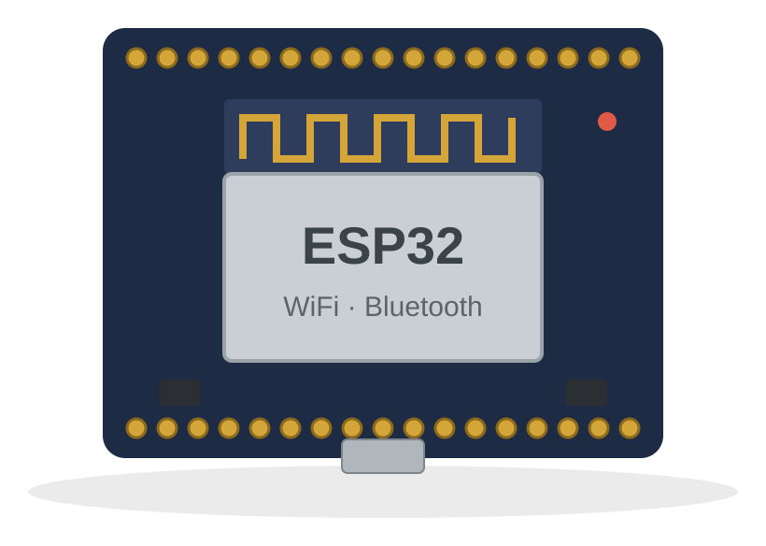
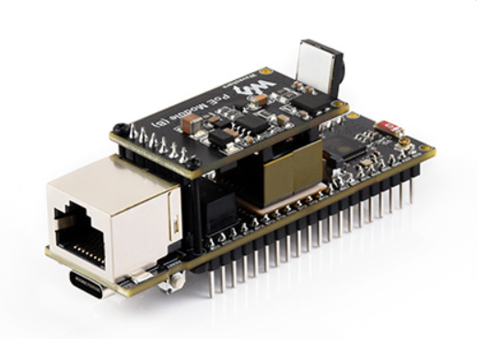
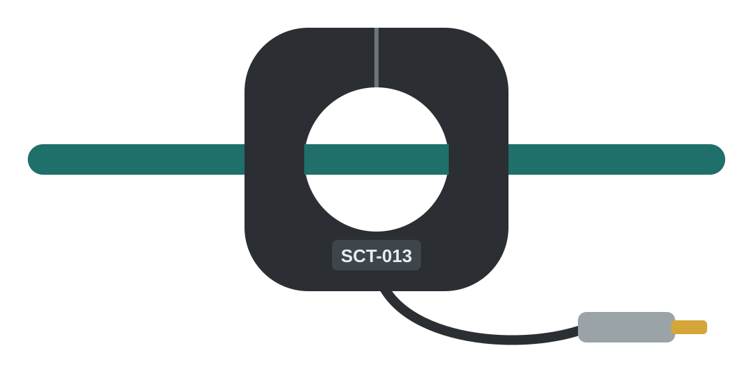
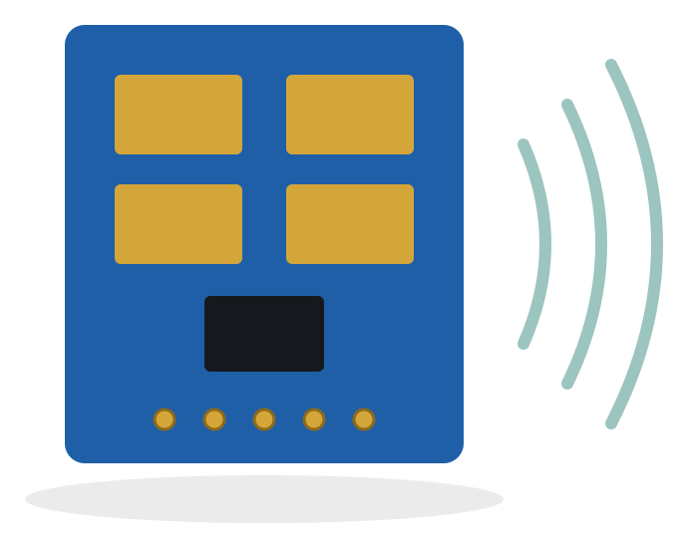
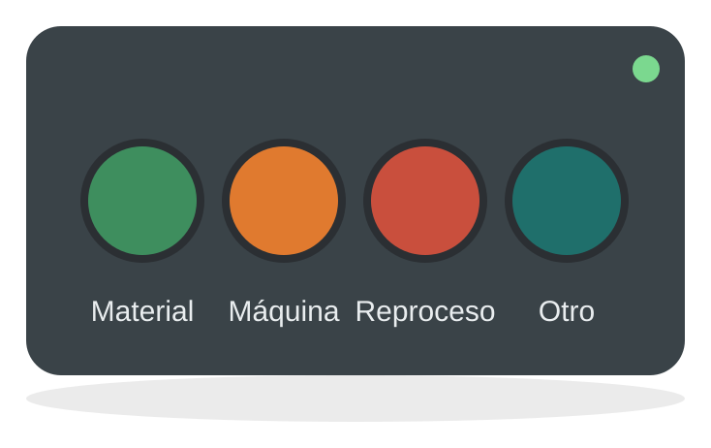
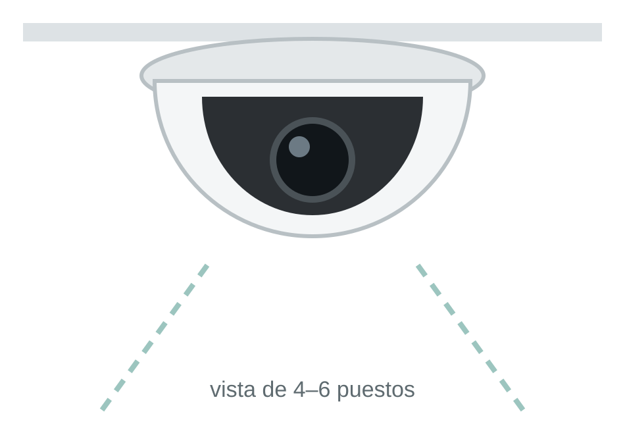
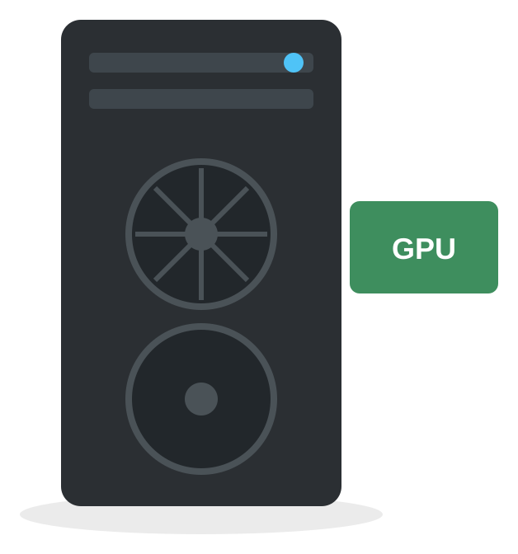
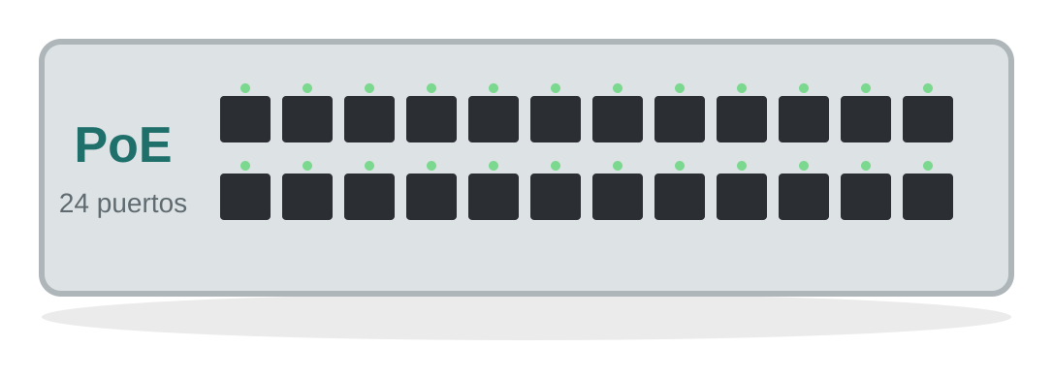
Componentes que vamos a necesitar
ESP32 (placa de desarrollo)
Waveshare ESP32-S3-POE-ETH-M-CAM-KIT
Pinza de corriente SCT-013
Radar de presencia LD2410
A · C · USD 6–10
B · Placa USD ~21 + PoE + cámara
A · B · C · USD 6–12
A · B · USD 3–6
Botonera de causas
Cámara IP cenital 4 MP PoE
Switch PoE 24 puertos
PC servidor (GPU para C)
A · B · C · USD 5–8
C · USD 50–100
B · C · USD 250–600
A · B · C · USD 900–1,600
Ilustraciones referenciales, salvo la foto del kit Waveshare. Precios aproximados; cotizar en Perú.
Notes:
Las letras indican en qué propuesta se usa cada componente. Las imágenes son ilustraciones de referencia, excepto la foto del kit Waveshare; conviene reemplazarlas por fotos de los productos que se compren.

Slide 16
Prueba en dos etapas: un puesto y luego una línea
1
Etapa 1 · Un puesto
2
Etapa 2 · Una línea
Semanas 2–4 · prototipo
Semanas 4–8 · piloto
Se arma: 1 nodo de puesto (pinza, botonera, radar), 1 pasarela con un solo nodo en el bus y 1 cámara Waveshare con lente gran angular
Se mide: calibración de la pinza, latencia y pérdida de los botones, y si la cámara distingue trabaja, inactiva y ausente en un día grabado
Se pasa si: los botones no pierden pulsaciones y el estado de la máquina coincide con el cronómetro
Se arma: 25 nodos de puesto en un bus RS-485 con 1 pasarela, 7 cámaras y 1 switch PoE de 24 puertos; 3–5 puestos por WiFi para comparar
Se mide: pérdida de pulsaciones, caída de tensión del bus, zona gris y error del tiempo improductivo frente al estudio manual
Se pasa si: el error diario por operaria queda en ±3–5 %; se elige la conexión con menos pérdidas y menor costo por puesto

Slide 17
Piloto en una línea antes de pagar con los datos
1
2
3
4
5
6
Línea base
Prototipo
Piloto A
Decisión
Paralelo
Puesta en marcha
Semanas 1–2
Semanas 2–4
Semanas 4–8
Semana 8
2–3 meses
Después
Estudio de tiempos manual con paradas y causas
1 puesto completo (nodo, bus y cámara) grabando un día
Línea completa con bus RS-485; se mide la zona gris
Si la zona gris > 3–5 %: se agrega C (o B si la cenital no acierta)
Registra el sistema, pero se paga con el método actual
El pago usa el sistema, con procedimiento de reclamo
Criterio para pagar con los datos
Error del tiempo improductivo diario por operaria dentro de ±3–5 % frente al estudio de tiempos manual.
Notes:
La zona gris es el tiempo parado sin causa más el tiempo en disputa. La grabación de un día con la cámara cenital permite comparar la regla de movimiento contra lo que realmente pasó.

Slide 18
Empezar con A y probar la cámara cenital
Si la cámara cenital acierta, C da casi todo lo de B con 5–7 cámaras en vez de 25.
1
2
3
4
Confirmar la planta
Comprar el prototipo
Estudio de tiempos
Revisión legal
Número de líneas y máquinas, y marcas y modelos de las máquinas
1 puesto: ESP32 con pinza, botonera y radar + pasarela RS-485 + 1 cámara PoE + 1 switch PoE
Línea base manual en la línea piloto (semanas 1–2)
Uso de cámaras y datos para el pago según la Ley 29733
Notes:
Próximos pasos para arrancar el prototipo y el piloto.

